Slide 1
WELCOME

Slide 2
শিক্ষক পরিচিতি
সাইফুল হক সহকারী শিক্ষক বিজ্ঞান
সোনারগাঁও উচ্চ বিদ্যালয়
রাঙ্গুনিয়া ,চট্টগ্রাম
মোবাইল ০১৮৪০৫২৩২৫2
ই মেইলShaqueac252@gmail.com

Slide 3
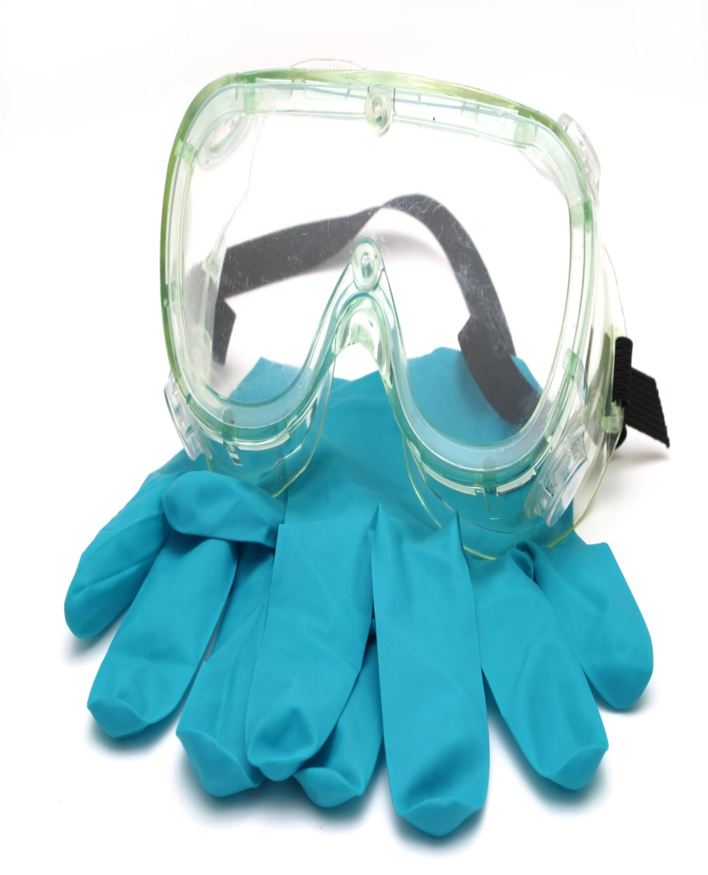
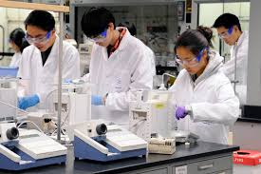
নিচের ছবি গুলো লক্ষ্য করি।

Slide 4
পূর্বজ্ঞান যাচাই
১।বামপাশের চিত্রে কি দেখতে পেয়েছিলে ?
২।এগুলো আমরা কখন ব্যবহার করি?
৩।ডানপাশের চিত্রে কি দেখতে পেয়েছিলে?
৪।পাশের চিত্রের পানি খাওয়া যাবে কিনা কিভাবে জানতে পারব?

Slide 5
রসায়ন
রসায়নের ধারনা
১ম অধ্যায়
সময়ঃ ৫০ মিনিট
তারিখঃ ১৬/০৩/২০২০

Slide 6
শিখনফল
রসায়ান কি তা ব্যাখ্যা করতে পারবে।
রসায়নের ক্ষেত্রসমুহ লিখতে পারবে।
রসায়ন পাঠের গুরুত্ব ব্যাখ্যা করতে পারবে।
ব্যবহারিক কাজের সময় সর্তকতা অবলম্বন করতে পারবে।

Slide 7
রসায়ন ধারনা
পদার্থের গঠন।
পদার্থের ধর্ম
পদার্থের পরিবর্তন।
বিদ্যুৎ পরিবাহিতা
বরফ
জলীয় বাষ্প
V আকৃতি

Slide 8
রসায়নের ক্ষেত্রসমূহ

Slide 9
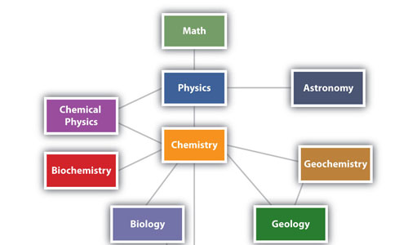
রসায়নের সাথে অন্যান্য বিষয়ের সম্পর্ক ।

Slide 10
রসায়ন পাঠের গুরুত্ব
যানবাহনের দুয়ার ক্ষতি সম্পর্কে জানতে পারব
বায়ু দূষণের কারণ জানতে পারব
মাটি দূষণের কারণ জানতে পারব
শিল্পকারখানার বর্জ্যের ক্ষতি সম্পর্কে জানতে পারব
পরিবেশে প্রানির বিলুপ্তির কারণ জানতে পারব
প্রানির শাররিক পরিবর্তনের কারণ জানতে পারব
পানি দূষণের কারণ জানতে পারব
মানুষের ব্যবহার্য সামগ্রী থেকে দূষণের কারণ জানতে পারব

Slide 11
অ্যাপ্রোন
সেফটি গগলস
হ্যান্ড গ্ল্যাভস

Slide 12
রাসায়নিক দ্রব্য ব্যবহারে প্রয়োজনীয় সতর্কতা
শরীরকে রক্ষার জন্য অ্যাপ্রোন ব্যবহার করতে হবে।
হাতকে সুরক্ষার জন্য হ্যান্ড গ্ল্যাভস ব্যবহার করতে হবে।
চোখকে রক্ষার জন্য সেফটি গগলস ব্যবহার করতে হবে।
বোতল বা কোটায় লেবেল লাগাতে হবে।
রাসায়নিক দ্রব্য ব্যবহারের আগে দ্রব্যটির প্রকৃতি সম্পর্কে জানা।
প্রয়োজনে সর্বজনীন সাংকেতিক চিহ্ন ব্যবহার ক্রতে হবে।

Slide 13
দলীয় কাজ
গ্রুপঃ A শিল্পকারখানার বর্জ্য কি কি ক্ষতি করে?
গ্রুপঃ B মানুষের ব্যবহার্য সামগ্রী হতে যেসব দূষন হয় তা লিখ।
গ্রুপঃ C পানি দূষণের কারণগুলো লিখ।
গ্রুপঃ D বায়ু দূষণের কারণগুলো লিখ।
গ্রুপঃ E পরিবেশে প্রানির বিলুপ্তির কারণগুলো লিখ।

Slide 14
বাড়ির কাজ
মানুষের জীবন যাত্রার মান উন্নয়নে রসায়ন পাঠের গুরুত্ব অপরসীম ,ব্যাখ্যা কর।

Slide 15
Thanks
ধন্যবাদ

